Slide 1


BOM, LocalStorage, Cookie
Занятие №7

Slide 2
BOM
DOM
Основным объектом спецификации является объект окна.
Многие вещи в браузере можно контролировать с помощью javascript, например, открытие окон, открытие вкладок, закрытие страниц, избранное и т. Д.
Эти функции не имеют ничего общего с веб-контентом. Поскольку стандарта нет, разные браузеры могут реализовывать одну и ту же функцию по-разному.
Самый фундаментальный объект DOM - это документ.
Под документом здесь понимается веб-страница, которая представляет собой html-документ.
DOM не имеет ничего общего с браузером.
Его интересует содержимое самой веб-страницы.

Slide 3
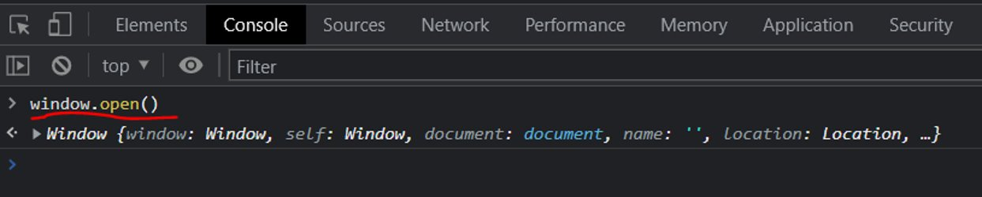
Объект WINDOW
Объект «window» является основой браузерной объектной модели (ВОМ). Этот объект «представляет» окно браузера как главный контейнер для веб-страницы.

Slide 4
Основные свойства объекта «WINDOW»
innerHeight - Высота контента окна (без панелей браузера)
innerWidth - Ширина контента окна
OuterHeight - Высота окна браузера (включая панели)
outerWidth - Ширина окна браузера
screenLeft, screenX - Отступ от левого края окна браузера до начала содержимого страницы (контента)
screenTop, screenY - Отступ от верхнего края окна браузера до начала содержимого страницы (контента)
scrollX, scrollY - Величина (в пикселях) сдвига контента за счет полос прокрутки
Все эти свойства доступны только для чтения, то есть можно узнать их величину из JavaScript, но изменения их значений не будут иметь эффекта на отображении окна.

Slide 5
Основные методы объекта «WINDOW»
open() Открывает новое пустое окно браузера
open(addr,id,attr) Открывает новое окно и загружает страницу с адресом addr. Окну присваивается имя «id» и применяются атрибуты «attr»
stop() Прекращает загрузку окна
close() Закрывает окно
moveTo(X,Y) Перемещает окно в точку экрана с заданными координатами
moveBy(dX,dY) Сдвигает позицию окна по каждой координате
resizeTo(W,H) Устанавливает размеры окна на заданные
resizeBy(dW,dH) Прибавляет к размерам окна переданные значения
Позволяют управлять самими окнами.

Slide 6
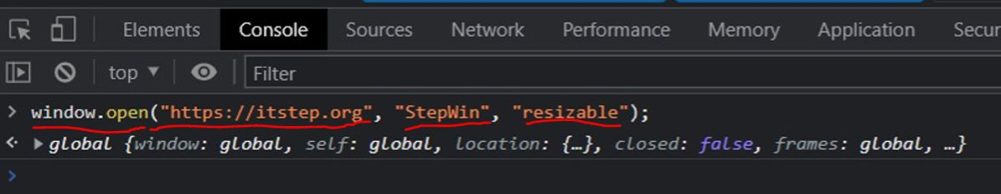
Откройте страницу в браузере и откройте консоль

Slide 7
Локальное хранилище
Локальное хранилище - это свойство, которое позволяет сайтам и приложениям JavaScript сохранять пары ключ-значение в веб-браузере без даты истечения срока действия.
Это означает, что данные, хранящиеся в браузере, будут сохраняться даже после закрытия окна браузера.

Slide 8
Механизм локального хранилища доступен через window.localStorage.property.
Окно.localStorage — это часть оконного интерфейса в JavaScript, который представляет окно, содержащее документ DOM.
Интерфейс Window содержит широкий спектр функций, конструкторов, объектов и пространств имен. window.localStorage - это свойство, доступное только для чтения, которое возвращает ссылку на объект локального хранилища, используемый для хранения данных, доступных только для источника, который его создал.

Slide 9
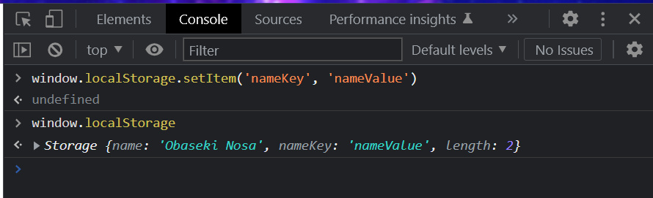
Открываем консоль

Slide 10
setItem()
Как следует из названия, этот метод позволяет сохранять значения в объекте localStorage.
Он принимает два параметра: ключ и значение. На ключ можно ссылаться позже, чтобы получить прикрепленное к нему значение.

Slide 11
getItem()
Чтобы получить элементы из localStorage, используйте метод GetItem(). GetItem() позволяет вам получить доступ к данным, хранящимся в объекте localStorage браузера.
GetItem() принимает только один параметр, который является ключом, и возвращает значение в виде строки.

Slide 12
removeItem()
Чтобы удалить элементы локального хранилища, используйте метод removeItem().
При передаче имени ключа метод removeItem() удаляет этот ключ из хранилища, если он существует. Если нет элемента, связанного с данным ключом, этот метод ничего не сделает.

Slide 13
Cookie
Куки – это небольшие строки данных, которые хранятся в браузере.
Куки обычно устанавливаются веб-сервером при помощи заголовка Set-Cookie. Затем браузер будет автоматически добавлять их в (почти) каждый запрос на тот же домен при помощи заголовка Cookie.

Slide 14
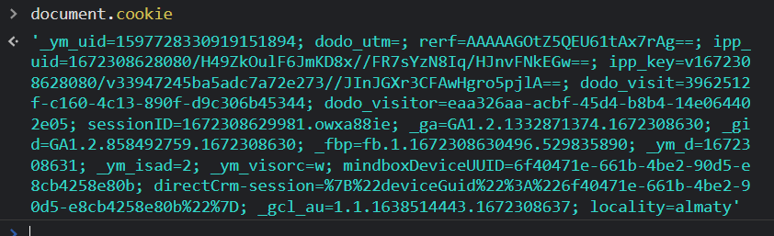
Для примера откройте сайт ДоДо пицца
Переходим в консоль

Slide 15
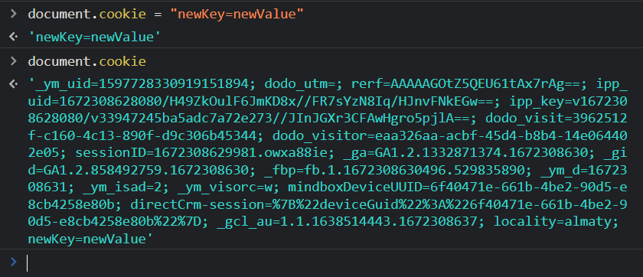

Slide 16
ВОПРОСЫ

Slide 17
ПРАКТИКА

Slide 18
Давайте подведем итоги.

